Slide 1

Tìm Hiểu về WIX
Trường Đại Học Sài Gòn
Khoa : Công nghệ thông tin
Học phần : Các Công Nghệ Lập Trình Hiện Đại
Sinh viên : Nguyễn Nhật Hùng
Mssv : 3115410046
GVHD : Phạm thi vương

Slide 2
Nội dung
Giới thiệu về Wix
Giá cả và chi phí
Sử dụng
Thiết kế và bố cục
Pugin và app
Thương mại điện tử
Di chuyển dữ liệu
Kết luận

Slide 3
I. Giới thiệu về Wix
WIX là một trong những nên tảng xây dựng website, được sử dụng bởi hơn 100 triệu người dùng trên khắp 190 quốc gia.
Nó giúp bạn tạo website một cách dễ dàng chỉ mất một vài phút.
Điều đặc biệt là bạn sẽ không cần lo lắng về vấn đề kỹ thuật, mọi thứ đều được Wix sử lý (Bạn chỉ cần trả tiền)

Slide 4
I. Giới thiệu về Wix
Mọi thao tác sẽ đều được thực hiện trên browser. Bạn sẽ không cần cài đặt hosting, database…
Hơn nữa là bạn chỉ cần kéo thả, để tự xây dựng website. Giống với page builder vậy.

Slide 5
II. Giá cả và chi phí
Chi phí xây dựng trang web là yếu tố quan trọng khi bạn cân nhắc để lựa chọn nền tảng phù hợp.
Chi phí thiết kế và lập trình trang web của bạn sẽ hoàn toàn phụ thuộc vào nhu cầu của bạn.

Slide 6
II. Giá cả và chi phí
Wix tạo trang web hoàn toàn miễn phí. Tuy nhiên, nó có hai nhược điểm chính đối với nó.
Đầu tiên, các quảng cáo mang nhãn hiệu Wix sẽ xuất hiện ở đầu và cuối trang web của bạn.
Thứ hai, bạn không thể sử dụng tên miền riêng cho trang web của mình, do đó địa chỉ trang web của bạn sẽ là: username.wix.com/sitename

Slide 7
II. Giá cả và chi phí
Ngoài ra, gói cơ bản sẽ không cung cấp các tiện ích bổ sung cần thiết như Google Analytics, Favicons, Thương mại điện tử
Mỗi gói cao cấp của Wix có giới hạn hosting và bandwidth khác nhau. Bạn có thể trả hàng tháng hoặc chọn gói trả hàng năm.

Slide 8
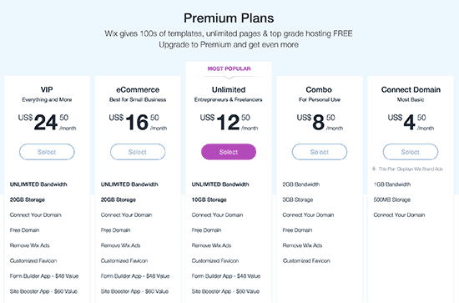
II. Giá cả và chi phí

Slide 9
III. Sử dụng
Đa số những người mới bắt đầu không muốn dành quá nhiều thời gian để học các kỹ năng mới. Wix cho phép bạn tạo các trang web mà không cần code.
Wix có các công cụ để xây dựng trang web hiệu quả và dễ sử dụng. Nó cung cấp một giao diện kéo và thả đơn giản mà bạn có thể chọn bất cứ thành phần nào trong trang web của mình và chỉnh sửa nó trong giao diện WYSIWYG

Slide 10
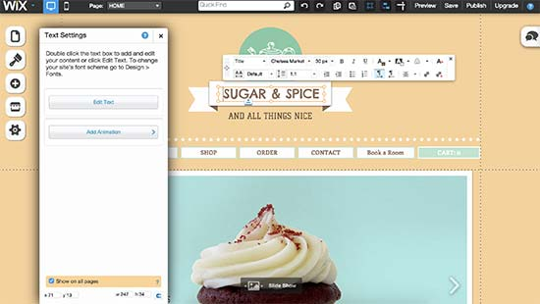
III. Sử dụng
Bạn có thể kéo và thả các thành phần vào bất cứ nơi nào trên trang web của mình, sắp xếp lại mọi thứ trên trang của bạn, viết nội dung và thêm phương tiện. Nhiều người mới bắt đầu sẽ thấy tính năng này thật tuyệt vời vì họ không cần phải code.

Slide 11
IV. Thiết kế và bố cục
Wix đi kèm với hơn 500 template được tạo sẵn để bạn lựa chọn. Tất cả các thiết kế của Wix đều được viết bằng HTML5. Sử dụng các công cụ tích hợp sẵn, bạn có thể tùy chỉnh thêm thiết kế trang web của mình, thay đổi bố cục và sắp xếp lại các mục sao cho phù hợp.

Slide 12
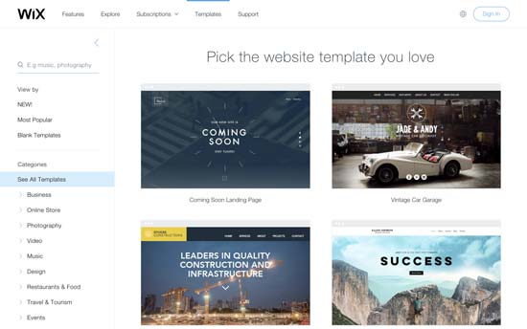
IV. Thiết kế và bố cục
Một bất lợi lớn là một khi bạn đã chọn mẫu, bạn không thể thay đổi nó. Bạn có thể sửa đổi và tùy chỉnh nó theo ý muốn của bạn bằng cách sử dụng các công cụ tích hợp sẵn, nhưng bạn không thể chuyển sang mẫu khác.

Slide 13
V. Plugin và App
Plugin và app là các tiện ích mở rộng của bên thứ ba để sử dụng với nền tảng của mình thêm nhiều tính năng hơn. Wix gọi đó là App và trong WordPress, chúng được gọi là plugin.
Wix đi kèm với gần 200 ứng dụng mà bạn có thể thêm vào trang web của mình. Các ứng dụng này cung cấp nhiều tính năng như thêm biểu mẫu liên hệ, thư viện, nhận xét, danh sách email, v.v.

Slide 14
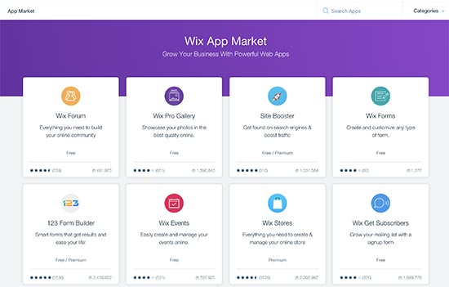
V. Plugin và App
Hầu hết các ứng dụng đều miễn phí hoặc có phiên bản lite. Các ứng dụng khác yêu cầu thanh toán hàng tháng và thay đổi giá.

Slide 15
VI. Thương mại điện tử
Bán hàng trực tuyến là một tính năng quan trọng mà hầu hết người mới bắt đầu tìm kiếm.
Wix cung cấp dịch vụ thương mại điện tử với các gói trả phí. Điều này có nghĩa là nếu không nâng cấp lên gói trả phí, thì người dùng có gói miễn phí không thể tạo Thương mại điện tử trên Wix.
Với WixStores, bạn chỉ có thể thanh toán bằng PayPal hoặc Authorize.net.
Có một vài ứng dụng của bên thứ ba giúp bán hàng trực tuyến, nhưng những ứng dụng đó sẽ khiến bạn mất nhiều tiền hơn vì phí hàng tháng của chúng. Chưa kể bạn không có cổng thanh toán và chức năng bị giới hạn.

Slide 16
VII. Di chuyển dữ liệu
Wix rất hạn với viện di chuyển dữ liệu sang nền tảng khác. Bạn chỉ có thể xuất các post thành định dạng XML.
Bạn phải tải xuống thủ công các trang, hình ảnh, video và nội dung khác của mình.
Theo tài liệu của Wix, tất cả nội dung của bạn được lưu trữ riêng trên server của Wix và không thể xuất ra ở nơi khác.
Điều này gây rất nhiều khó khăn khi di chuyển content sang nền tảng khác nếu cần.

Slide 17
VIII. Kết luận
Theo ý kiến cá nhân :
Wix là 1 công cụ mới và tạo nên 1 trang web rất dễ sử dụng.
Bất lợi là việc sử dụng trong thời gian dài sẽ không được tốt hơn wordpress
Việc chuyển dữ liệu của Wix hoặc tải xuống rất khó khăn.

